Slide 1
Epäasiallisen käyttäytymisen hallintaohje
Kuopion kaupunki
Kissakuusen koulu

Slide 2
Asiallinen käyttäytyminen työssä
tukee työn tekemistä
auttaa yhteistyön sujumista
parantaa työyhteisön jäsenten työhyvinvointia
lisää työssä viihtymistä
on ammattimaista suhtautumista työhön
Asiallista työssä käyttäytymistä edistää, jos työyhteisössä on keskusteltu ja sovittu hyväksyttävän käyttäytymisen rajoista. Jokainen työntekijä on vastuussa siitä, että pyrkii kaikin keinoin välttämään epäasiallista käyttäytymistä.

Slide 3
Onko meillä
Keskusteltu hyväksyttävän käyttäytymisen rajoista?

Slide 4
Epäasiallista kohtelua ei ole esimerkiksi , jos
työhön liittyvistä päätöksistä tai tulkinnoista syntyy ristiriitoja
tehtävään tai työhön liittyviä pulmia käsitellään työyhteisön jäsenten kesken
ryhdytään perusteltuun kurinpidolliseen toimenpiteeseen
työnantaja ohjaa henkilön työkykyä koskevaan tutkimukseen keskusteltuaan ensin asianomaisen kanssa työnteossa ilmenevistä vaikeuksista
Työnantajan työnjohtovaltaan kuuluvat päätökset ja toimet eivät ole epäasiallista kohtelua. Työnantajan työnjohto-oikeuteen kuuluu suunnitella, jakaa voimavarat sekä johtaa ja valvoa työntekoa.

Slide 5
Epäasiallinen kohtelu
Syrjintä
Häirintä
Työsyrjintä

Slide 6
Epäasiallinen kohtelu on yleisen hyvän tavan, työvelvol-lisuuksien tai lain vastaista käyttäytymistä toista ihmistä kohtaan työssä. Se on useim-miten järjestelmällistä ja jatku-vaa, toista alistavaa toimintaa, joka ilmenee tekona tai laimin-lyöntinä.
Epäasialliseen kohteluun voi
syyllistyä sekä esimies että työntekijä.
Häirintä voi ilmetä seksuaali-sena häirintänä (työturvalli-suuslain vastaista 18§, 28§) tai sukupuoleen perustuvana häirintänä/syrjivänä kohteluna eli työsyrjintänä. Kun epäasi-allinen kohtelu aiheuttaa työn-tekijälle terveydellistä haittaa
ja työnantaja ei siihen puutu, puhutaan rikos laissa rangais-tavaksi määrätystä häirinnästä tai muusta epäasiallisesta kohtelusta.

Slide 7
Syrjintä on yhdenvertaisuus-lain mukaan ihmisten eriarvoista kohtelua sillä perusteella, että he kuuluvat tiettyyn ryhmään. Työnantajan tulee kohdella kaikkia työn-tekijöitään ja työnhakijoitaan yhdenvertaisesti. Eriarvoiseen asemaan asettaminen on pyydettäessä pystyttävä perustelemaan.
Työsyrjintä on rikos- ja työ-sopimuslain mukaan rangais-tavaa, jos työnantaja asettaa työntekijän muihin nähden epäedulliseen asemaan työntekijän persoonaan, taustaan tai yksityiselämään liittyvien syiden vuoksi. Näitä ovat mm. rotu, kansallinen tai etninen alkuperä, kansalai-suus, ihonväri, kieli, suku-puoli, ikä, perhesuhteet.

Slide 8
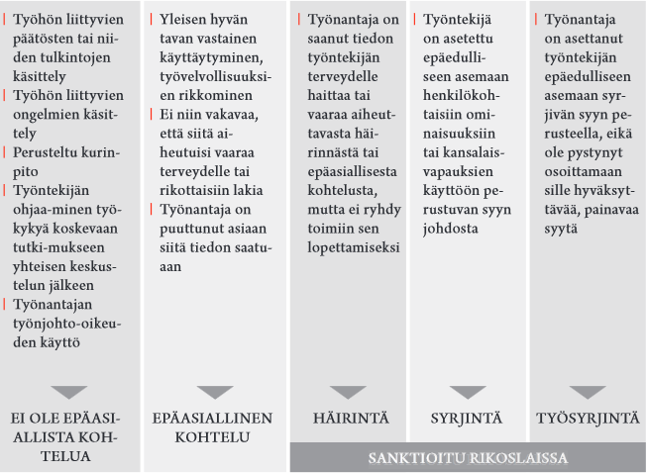
Epäasiallisen kohtelun, häirinnän, syrjinnän ja työsyrjinnän tunnistaminen

Slide 9
Perusopetuslaki laajentaa …
Opetus järjestetään oppilaiden ikäkauden ja edellytysten mukaisesti ja siten, että se edistää oppilaiden tervettä kasvua ja kehitystä. (13.6.2003/477) Perusopetuslaki 3§
Opetuksen järjestäjän tulee laatia opetussuunnitelman yhteydessä suunnitelma oppilaiden suojaamiseksi väkivallalta, kiusaamiselta ja häirinnältä sekä toimeenpanna suunnitelma ja valvoa sen noudattamista ja toteutumista. Opetuksen järjestäjän tulee opetussuunnitelman yhteydessä laatia ja ohjeistaa suunnitelma kurinpitokeinojen ja kasvatuskeskustelun käyttämisestä ja niihin liittyvistä menettelytavoista. Perusopetuslaki 29§

Slide 10
Koulun opettajan tai rehtorin tulee ilmoittaa tietoonsa tulleesta koulussa tai koulumatkalla tapahtuneesta häirinnästä, kiusaamisesta tai väkivallasta niihin syyllistyneen ja niiden kohteena olevan oppilaan huoltajalle tai muulle lailliselle edustajalle. Perusopetuslaki 29§ 7 mom.

